Slide 1

TRƯỜNG CĐKT LÝ TỰ TRỌNG TP.HCM
KHOA CÔNG NGHỆ ĐỘNG LỰC
HỘI THI GIÁO VIÊN DẠY GIỎI TCCN CẤP THÀNH PHỐ IX 2016
GIÁO VIÊN: ĐẶNG THÁI SƠN

Slide 2
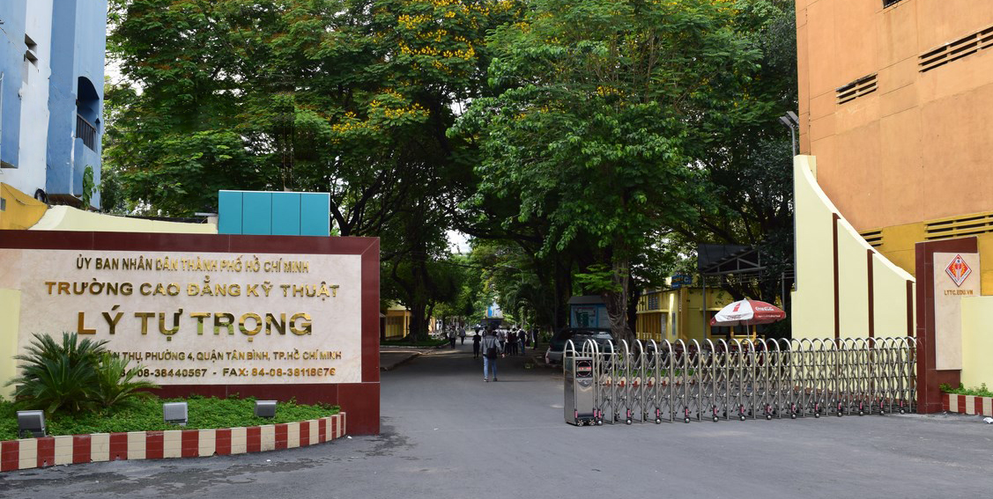
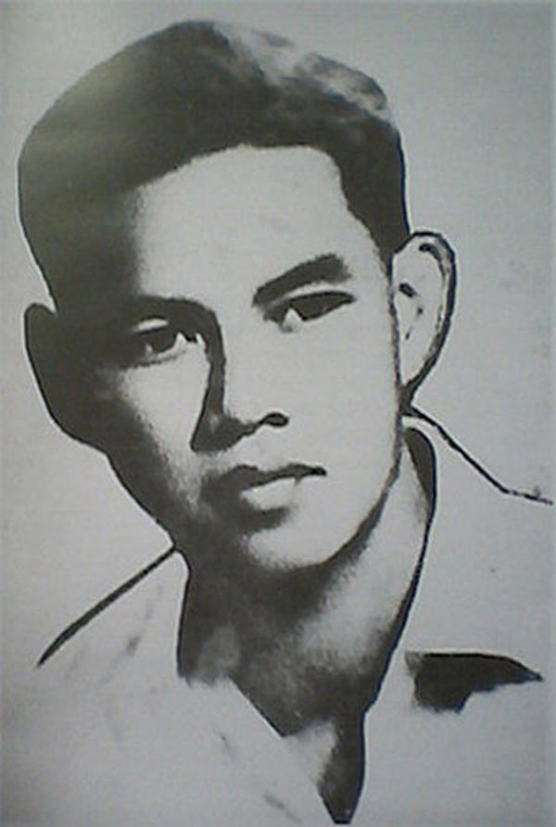
TRƯỜNG CĐKT LÝ TỰ TRỌNG TP.HCM
Thành lập 01/02/1986. Tiền thân là trường Trung học dạy nghề Lý Tự Trọng
Năm 2005 đổi tên là trường CĐKT Lý Tự Trọng
Hiện có 8 khoa chuyên ngành với khoảng hơn 6.000 SV-HS đang theo học

Slide 3
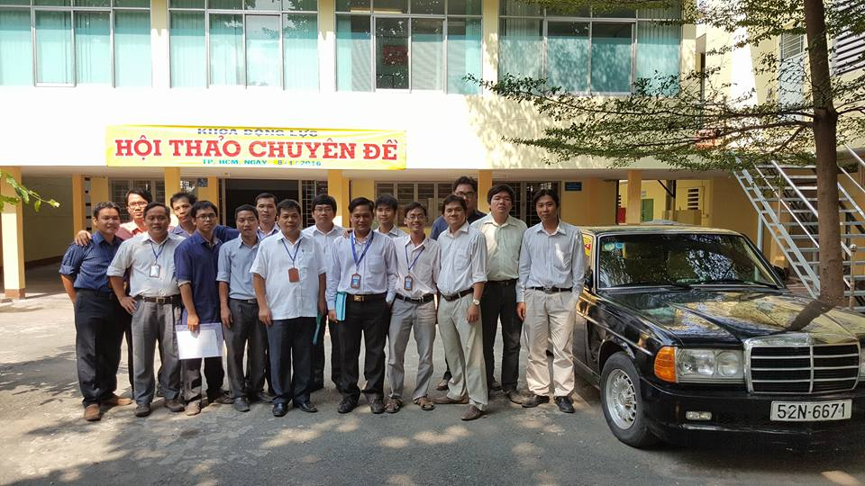
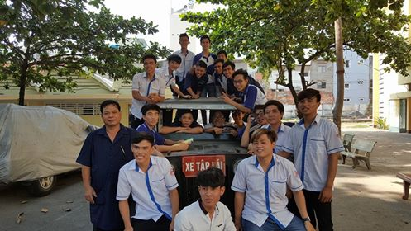
KHOA CÔNG NGHỆ ĐỘNG LỰC
Số lượng giảng viên: 19. Với lực lượng rất trẻ, nhiệt huyết
Số giảng viên đạt Thạc sỹ trở lên: 12/19 (63%)
SV-HS học tại khoa được chú trọng giáo dục: Tác phong làm việc, kỹ năng nghề nghiệp
TFIUAWRIHAWHR

Slide 4
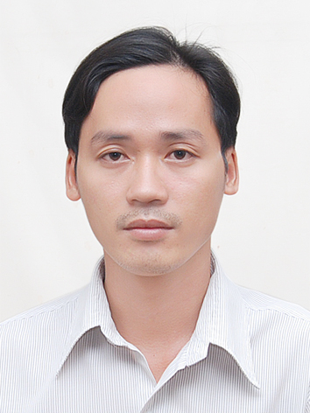
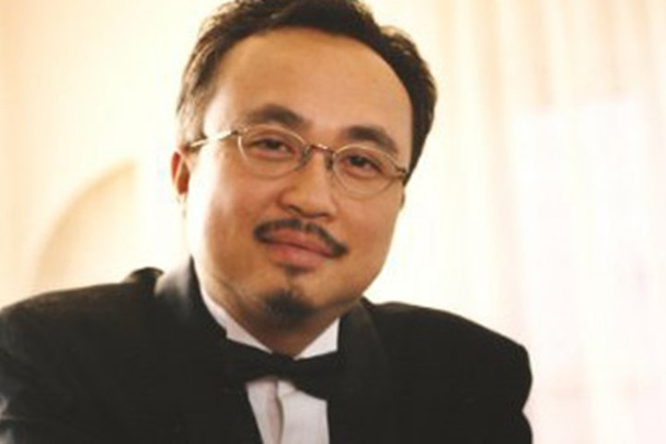
GIỚI THIỆU VỀ BẢN THÂN
Tốt nghiệp đại học tại trường ĐH Sư Phạm Kỹ Thuật TP.HCM
Giảng dạy tại trường từ năm 2008 đến nay
Hiện là giảng viên phụ trách giảng dạy các môn về hệ thống điện thân xe

Slide 5
Học phần: THỰC TẬP HỆ THỐNG
ĐIỆN THÂN XE
Kỹ thuật điện (HK1)
Kỹ thuật điện tử (HK2)
Hệ thống điện thân xe (HK3)
Thực tập hệ thống điện thân xe (HK4)

Slide 6
Học phần: THỰC TẬP HỆ THỐNG ĐIỆN THÂN XE
Sử dụng đồng hồ VOM
Bài 1
Kiểm tra và bảo dưỡng ắc-quy
Bài 2
Kiểm tra mạch điện đèn báo khẩn cấp ....... trên sa bàn điện ôtô
Bài 3

Slide 7
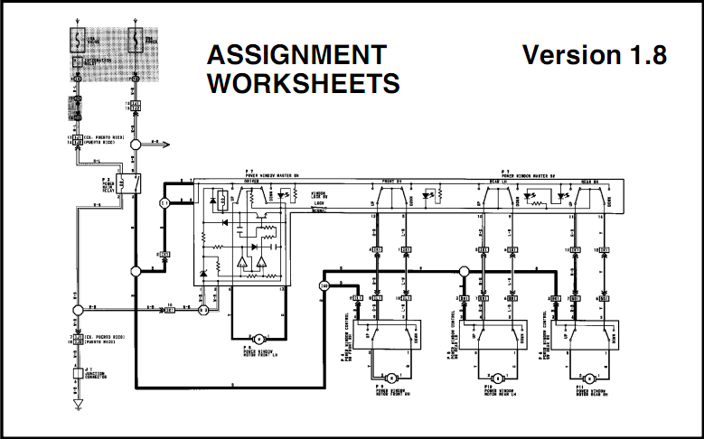
NHỮNG KIẾN THỨC, KỸ NĂNG HỌC SINH ĐÃ ĐẠT ĐƯỢC
1. Đọc được sơ đồ đấu dây trên xe (học phần Kỹ thuật điện)

Slide 8
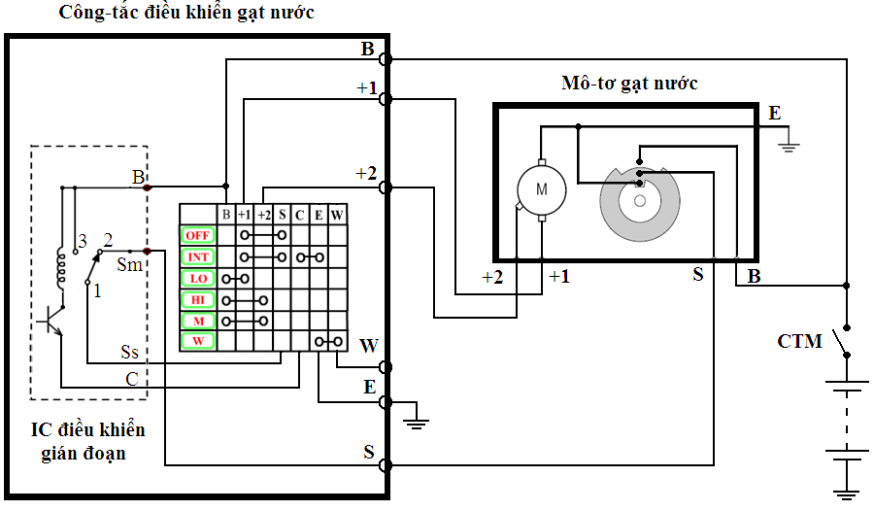
NHỮNG KIẾN THỨC, KỸ NĂNG
HỌC SINH ĐÃ ĐẠT ĐƯỢC
2. Trình bày được nguyên lý hoạt động của các hệ thống điện thân xe cơ bản (học phần Hệ thống điện thân xe)

Slide 9
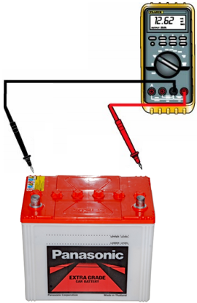
NHỮNG KIẾN THỨC, KỸ NĂNG
HỌC SINH ĐÃ ĐẠT ĐƯỢC
3. Sử dụng thành thạo đồng hồ VOM, kiểm tra được ắc-quy (bài 1, 2)

Slide 10
Ý ĐỒ SƯ PHẠM
Trang bị, rèn luyện cho học sinh 3 kỹ năng
Kỹ năng đọc sơ đồ đấu dây trên hệ thống điện thân xe
Kỹ năng trình bày nguyên lý hoạt động của một hệ thống điện thân xe
Kỹ năng sử dụng đồng hồ VOM để kiểm tra một mạch điện trên hệ thống điện thân xe

Slide 11
PHƯƠNG PHÁP
Về kiến thức: Giáo viên nêu vấn đề, học sinh thảo luận, giáo viên định hướng, nhận xét, chỉnh sửa
Về kỹ năng: Giáo viên hướng dẫn, thao tác mẫu, học sinh thao tác lại, giáo viên chỉnh sửa các thao tác sai, thao tác thừa

Slide 12
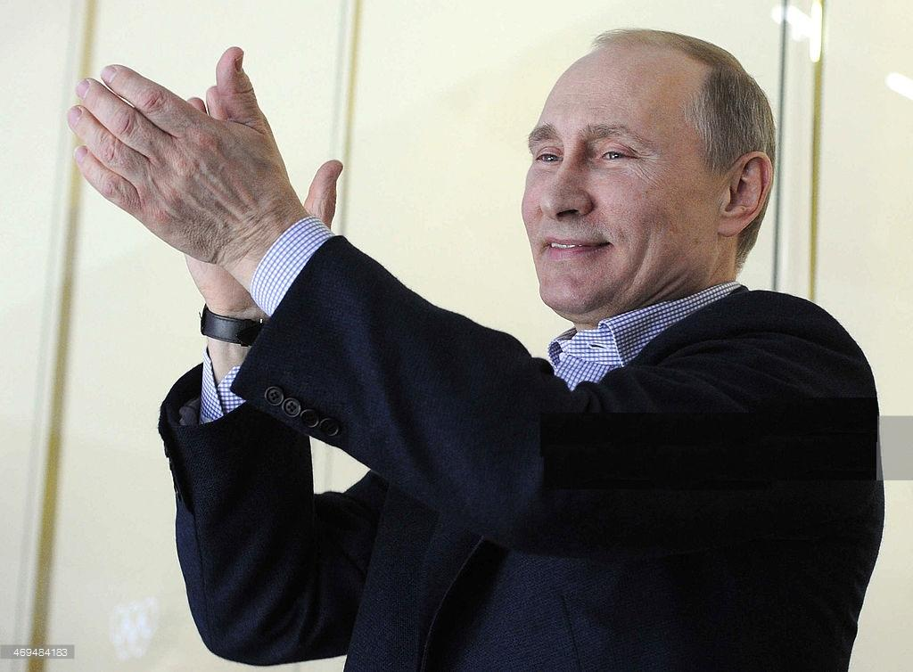
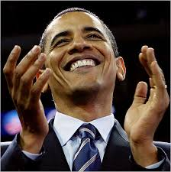
KÍNH CHÚC HỘI THI
THÀNH CÔNG TỐT ĐẸP!

Slide 13
Hư hỏng thông thường
Câu hỏi 1: Nguyên nhân cả 2 đèn không hoạt động?
  a. Công tắc máy bị hỏng, chân B và chân IG luôn thông nhau
  b. Điểm nối mát tại các đèn không tốt
  c. Cầu chì bị đứt

Slide 14
Hư hỏng thông thường
Câu hỏi 2: Nguyên nhân chỉ đèn 2 hoạt động bình thường, đèn 1 không hoạt động?
  a. Công tắc máy bị hỏng, không có chân nào thông nhau
  b. Đoạn dây dẫn riêng của đèn 1 bị hở mạch
  c. Điểm nối mát tại các đèn không tốt

Slide 15
Hư hỏng thông thường
Câu hỏi 3: Nguyên nhân cả 2 đèn hoạt động nhưng độ sáng của đèn 1 không đủ?
  a. Công tắc đèn bị hỏng, không có chân nào thông nhau
  b. Đoạn dây dẫn riêng của đèn 1 bị hở mạch
  c. Đoạn dây dẫn riêng của đèn 1 có điện trở tiếp xúc

Slide 16
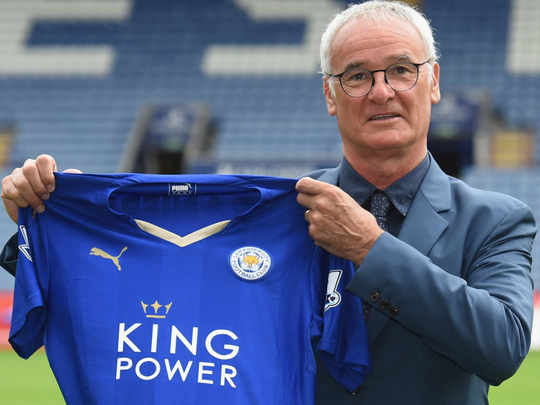
Thông điệp từ nhà vô địch
Claudio Ranieri
20/10/1951
Biệt danh: “Thợ hàn”, “Vua về nhì”
Vô địch Anh 2016
Thông điệp: “Hãy chăm chỉ tập luyện, thành công sẽ đến”

